Slide 1
شبیه‌سازی عددی با استفاده از روش بولتزمن شبکه‌ای برای جریان‌های با رینولدز بالا اسماعیل دهدشتی MarketCode.ir

Slide 2
روش بولتزمن شبکه‌ای یک روش برجسته برای شبیه‌سازی جریان سیال دوفاز و جریان در مقیاس میکرو می‌باشد. شبیه‌سازی عددی جریان سیال با اعداد رینولدز بالا یک چالش غیر قابل اجتناب است. در مطالعه حاضر، از روش بولتزمن شبکه‌ای با مدل سرعت D2Q9 که دارای نه جهت سرعت برای حل جریان در دو بعد می‌باشد، برای شبیه‌سازی جریان سیال درون حفره با درپوش متحرک استفاده شده است. همچنین، از مدل برخورد با چند زمان آرامش و شرایط مرزی متناسب استفاده شده است تا بتوان بر ناپایداری که روش بولتزمن شبکه‌ای برای شبیه‌سازی جریان با اعداد رینولدز بالا روبرو می‌شود غلبه کرد.

Slide 3
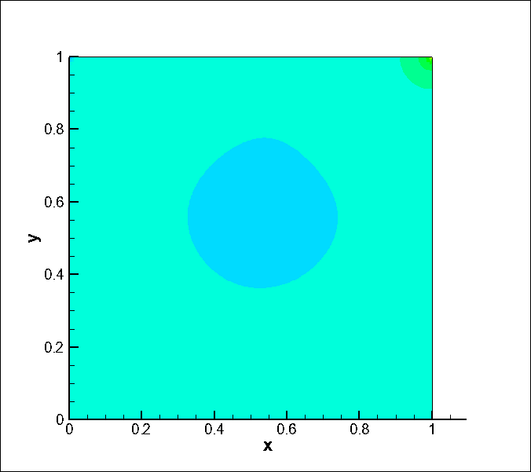
توانمندیهای کُد
کانتور فشار در حفره با درپوش متحرک برای عدد رینولدز برابر 1000

Slide 4
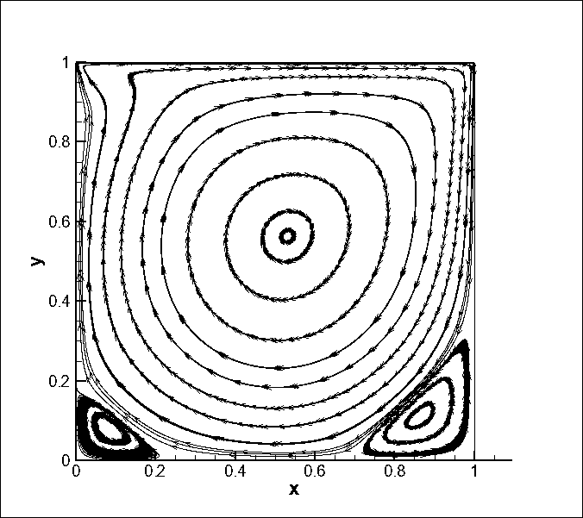
توانمندیهای کُد
خطوط جریان در حفره با درپوش متحرک برای عدد رینولدز برابر 1000

Slide 5
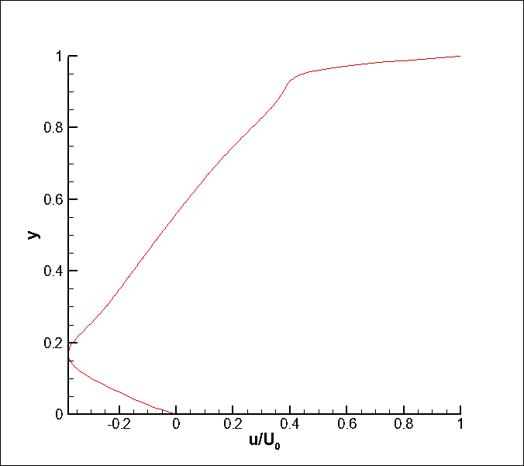
توانمندیهای کُد
پروفیل سرعت در جهت x در حفره با درپوش متحرک برای عدد رینولدز برابر 1000

Slide 6
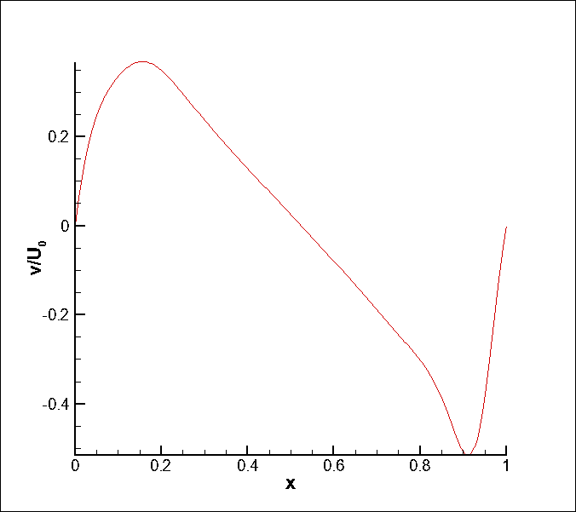
توانمندیهای کُد
پروفیل سرعت در جهت y در حفره با درپوش متحرک برای عدد رینولدز برابر 1000

Slide 7
توانمندیهای کُد
کانتور سرعت در جهت x در حفره با درپوش متحرک برای عدد رینولدز برابر 1000

Slide 8
توانمندیهای کُد
کانتور سرعت در جهت y در حفره با درپوش متحرک برای عدد رینولدز برابر 1000

Slide 9
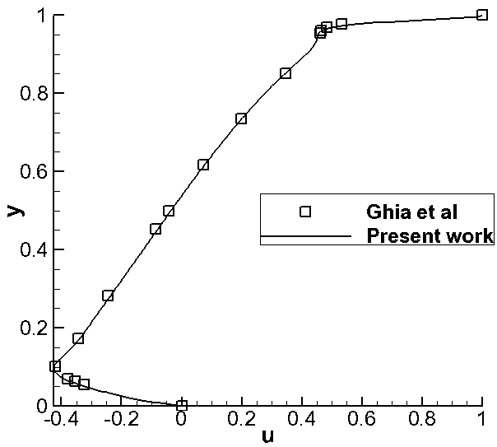
توانمندیهای کُد
پروفیل سرعت در جهت x در حفره با درپوش متحرک برای عدد رینولدز برابر 3200

Slide 10
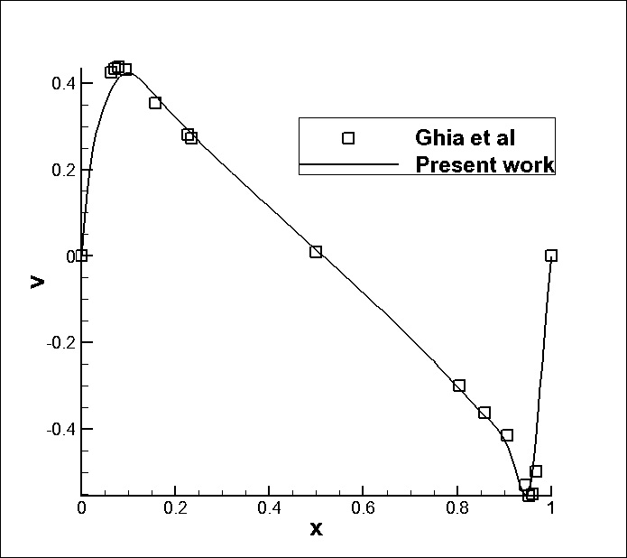
توانمندیهای کُد
پروفیل سرعت در جهت y در حفره با درپوش متحرک برای عدد رینولدز برابر 3200

Slide 11
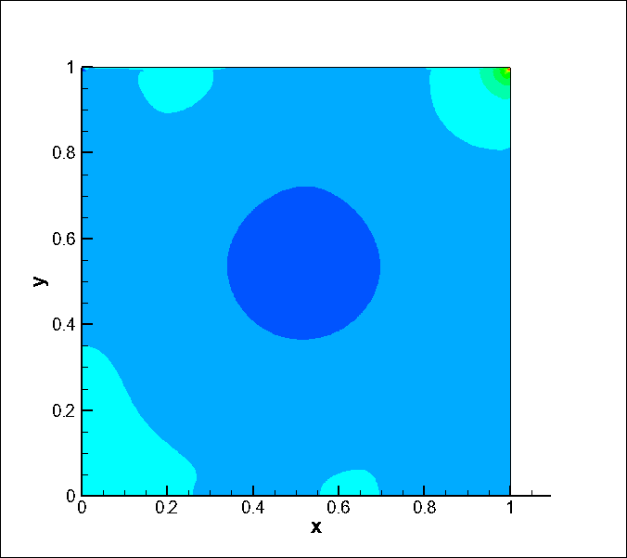
توانمندیهای کُد
کانتور فشار در حفره با درپوش متحرک برای عدد رینولدز برابر 3200

Slide 12
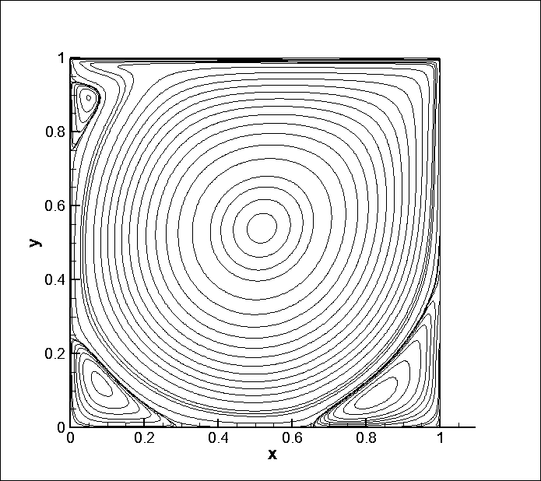
توانمندیهای کُد
خطوط جریان در حفره با درپوش متحرک برای عدد رینولدز برابر 3200

Slide 13
توانمندیهای کُد
کانتور سرعت افقی در حفره با درپوش متحرک برای عدد رینولدز برابر 3200

Slide 14
توانمندیهای کُد
کانتور سرعت عمودی در حفره با درپوش متحرک برای عدد رینولدز برابر 3200

Slide 15
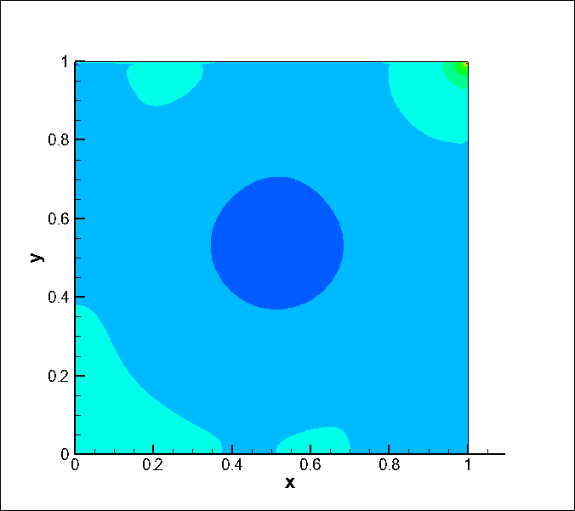
توانمندیهای کُد
کانتور فشار در حفره با درپوش متحرک برای عدد رینولدز برابر 5000

Slide 16
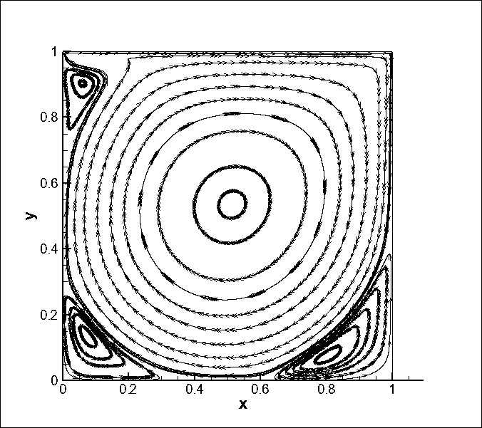
توانمندیهای کُد
خطوط جریان در حفره با درپوش متحرک برای عدد رینولدز برابر 5000

Slide 17
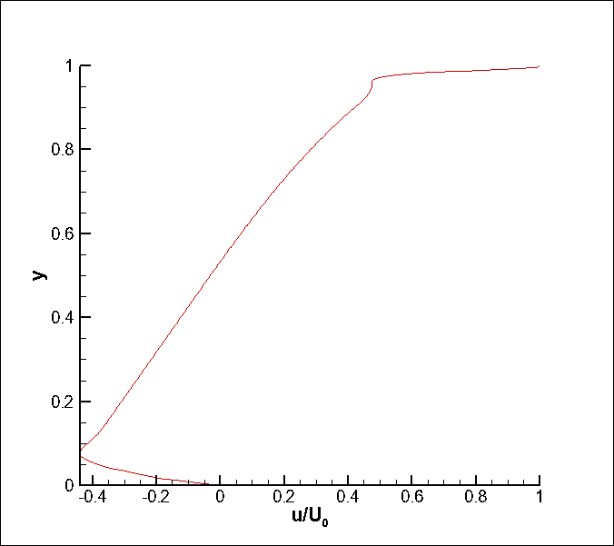
توانمندیهای کُد
پروفیل سرعت در جهت x در حفره با درپوش متحرک برای عدد رینولدز برابر 5000

Slide 18
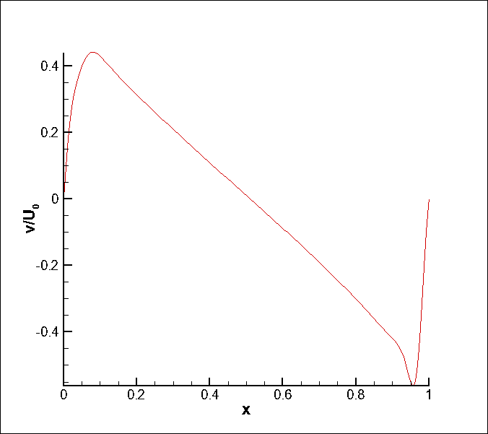
توانمندیهای کُد
پروفیل سرعت در جهت y در حفره با درپوش متحرک برای عدد رینولدز برابر 5000

Slide 19
توانمندیهای کُد
کانتور سرعت عمودی در حفره با درپوش متحرک برای عدد رینولدز برابر 5000

Slide 20
توانمندیهای کُد
کانتور سرعت افقی در حفره با درپوش متحرک برای عدد رینولدز برابر 5000

Slide 21
توانمندیهای کُد
کانتور فشار بر روی صفحه تخت برای عدد رینولدز برابر 100

Slide 22
توانمندیهای کُد
خطوط جریان بر روی صفحه تخت برای عدد رینولدز برابر 100

Slide 23
توانمندیهای کُد
کانتور سرعت افقی بر روی صفحه تخت برای عدد رینولدز برابر 100

Slide 24
توانمندیهای کُد
کانتور سرعت عمودی بر روی صفحه تخت برای عدد رینولدز برابر 100

Slide 25
توانمندیهای کُد
کانتور فشار بر روی صفحه تخت برای عدد رینولدز برابر 136

Slide 26
توانمندیهای کُد
خطوط جریان بر روی صفحه تخت برای عدد رینولدز برابر 136

Slide 27
توانمندیهای کُد
کانتور مولفه افقی سرعت جریان بر روی صفحه تخت برای عدد رینولدز برابر 136

Slide 28
توانمندیهای کُد
کانتور مولفه عمودی سرعت جریان بر روی صفحه تخت برای عدد رینولدز برابر 136

Slide 29
توانمندیهای کُد
کانتور فشار جریان بر روی صفحه تخت برای عدد رینولدز برابر 160

Slide 30
توانمندیهای کُد
خطوط جریان بر روی صفحه تخت برای عدد رینولدز برابر 160

Slide 31
توانمندیهای کُد
کانتور سرعت افقی جریان بر روی صفحه تخت برای عدد رینولدز برابر 160

Slide 32
توانمندیهای کُد
کانتور سرعت عمودی جریان بر روی صفحه تخت برای عدد رینولدز برابر 160

Slide 33
توانمندیهای کُد
کانتور فشار بر روی صفحه تخت برای عدد رینولدز برابر 500

Slide 34
توانمندیهای کُد
خطوط جریان بر روی صفحه تخت برای عدد رینولدز برابر 500

Slide 35
توانمندیهای کُد
کانتور سرعت افقی بر روی صفحه تخت برای عدد رینولدز برابر 500

Slide 36
توانمندیهای کُد
کانتور سرعت عمودی بر روی صفحه تخت برای عدد رینولدز برابر 500

Slide 37
توانمندیهای کُد
کانتور فشار بر روی صفحه تخت برای عدد رینولدز برابر 1000

Slide 38
توانمندیهای کُد
خطوط جریان بر روی صفحه تخت برای عدد رینولدز برابر 1000

Slide 39
توانمندیهای کُد
کانتور سرعت افقی جریان بر روی صفحه تخت برای عدد رینولدز برابر 1000

Slide 40
توانمندیهای کُد
کانتور سرعت عمودی جریان بر روی صفحه تخت برای عدد رینولدز برابر 1000

Slide 41
توانمندیهای کُد
کانتور فشار بر روی صفحه تخت برای عدد رینولدز برابر 1300

Slide 42
توانمندیهای کُد
خطوط جریان بر روی صفحه تخت برای عدد رینولدز برابر 1300

Slide 43
توانمندیهای کُد
کانتور سرعت افقی جریان بر روی صفحه تخت برای عدد رینولدز برابر 1300

Slide 44
توانمندیهای کُد
کانتور سرعت عمودی جریان بر روی صفحه تخت برای عدد رینولدز برابر 1300

Slide 45
توانمندیهای کُد
کانتور فشار بر روی صفحه تخت برای عدد رینولدز برابر 3400

Slide 46
توانمندیهای کُد
خطوط جریان بر روی صفحه تخت برای عدد رینولدز برابر 3400

Slide 47
توانمندیهای کُد
کانتور سرعت افقی جریان بر روی صفحه تخت برای عدد رینولدز برابر 3400

Slide 48
توانمندیهای کُد
کانتور سرعت عمودی جریان بر روی صفحه تخت برای عدد رینولدز برابر 3400

Slide 49
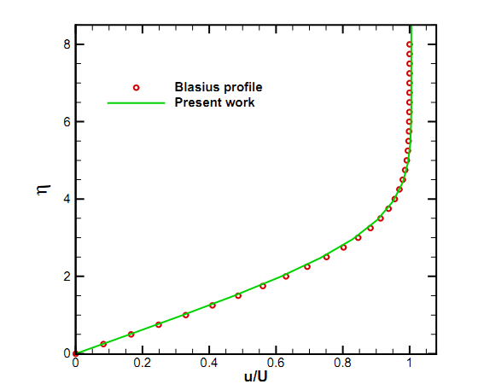
توانمندیهای کُد
پروفیل سرعت جریان بر روی صفحه تخت برای عدد رینولدز برابر 3400

Slide 50
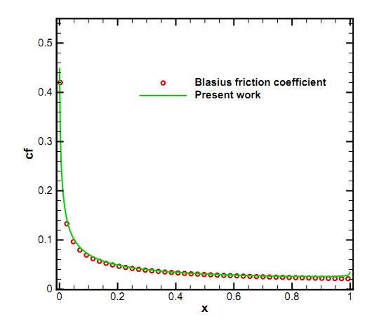
توانمندیهای کُد
ضریب اصطکاک بر روی صفحه تخت برای عدد رینولدز برابر 3400

Slide 51
توانمندیهای کُد
کانتور فشار در حفره با درپوش متحرک برای عدد رینولدز برابر 5000 با استفاده از روش بولتزمن مرتبه بالا

Slide 52
آنچه در این کد خواهید آموخت
1- چگونگی حل جریان با استفاده از معادلات بولتزمن
2- چگونگی پایدارسازی روش بولتزمن شبکه‌ای برای حل جریان با رینولدز بالا
3-نحوه اعمال عملگر برخورد با چند زمان آرامش
5- چگونگی اعمال شرایط مرزی مناسب همراه با عملگر برخورد با چند زمان آرامش

Slide 53
نکات و الزامات
1- این برنامه در کامپایلرهای Visual Stadio قابل اجراست.
2- خروجی ها در همه نسخه های Tecplot قابل مشاهده است.
3- آشنایی اولیه با CFD و نحوه حل جریان با استفاده از معادله بولتزمن
4- آشنایی با شرایط مرزی در حل معادله بولتزمن
5- آشنایی با زبان C++

